Slide 1
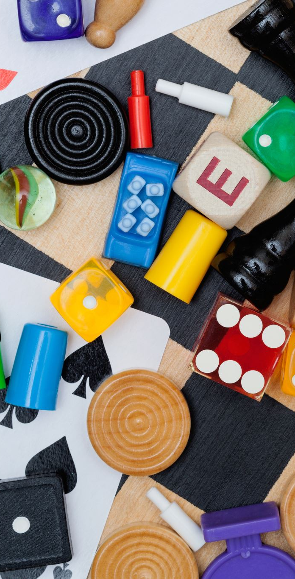
Juego Piedra, Papel o Tijeras
Una introducción al juego desarrollado en Python

Slide 2
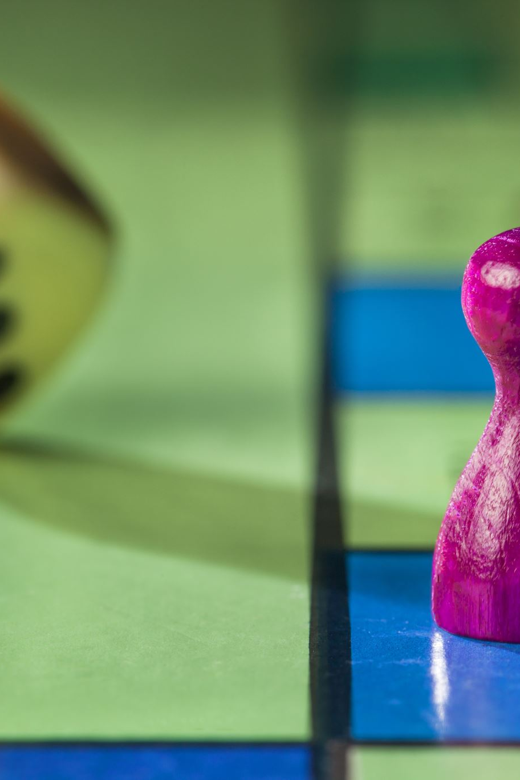
Introducción al juego Piedra, Papel o Tijeras
Este juego clásico enfrenta al jugador contra la computadora en una serie de rondas. El objetivo es ganar más rondas que la computadora seleccionando entre piedra, papel o tijeras. El juego incluye un menú interactivo, almacenamiento de puntajes y una lógica clara para determinar al ganador.

Slide 3

Requisitos para ejecutar el juego
- Python 3.x instalado en el sistema
- Biblioteca Pygame instalada
- Archivos de imagen: rock.png, paper.png, scissors.png
- Archivo scores.json para almacenar el historial de puntajes
- Entorno gráfico para ejecutar el juego

Slide 4

Estructura del código y principales componentes
1. Clase Game: Maneja los estados del juego, lógica y almacenamiento de puntajes.
2. Clase Button: Crea botones interactivos para el menú y el juego.
3. Función play_round: Determina el ganador de cada ronda.
4. Función save_scores: Guarda los puntajes en un archivo JSON.
5. Función main: Controla el flujo principal del juego.

Slide 5
Explicación del menú principal
Start Game
History
El menú principal es la primera pantalla que ve el jugador. Es interactivo y permite navegar entre las diferentes opciones del juego.
- Botón 'Start Game': Inicia el juego y permite ingresar el nombre del jugador.
- Botón 'History': Muestra el historial de puntajes almacenados.
EXIT
- Botón 'Exit': Cierra el juego.

Slide 6
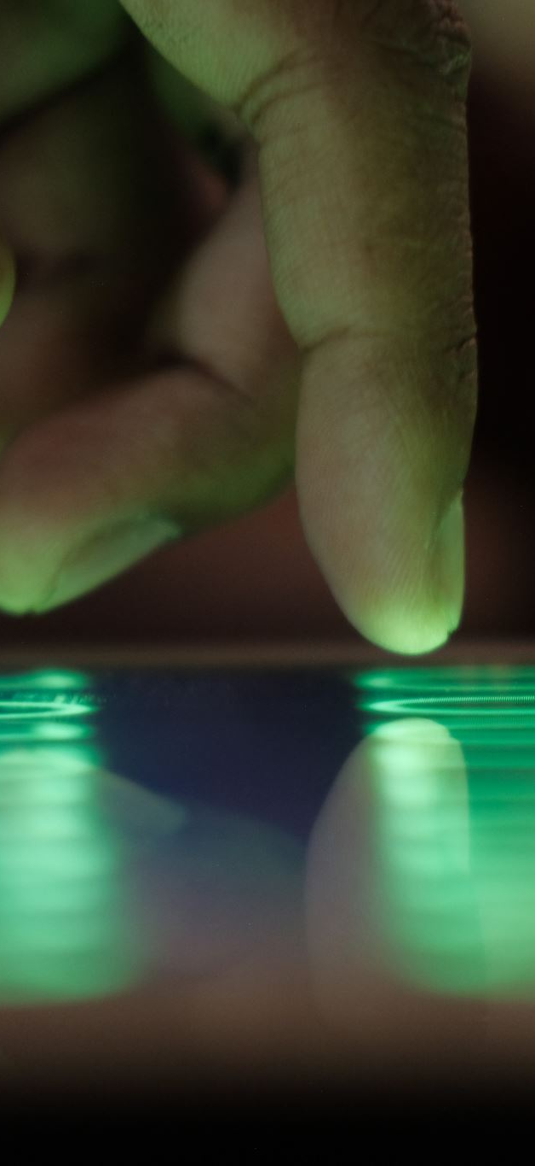
Cómo se juega: Interacción y lógica del juego
1. El jugador selecciona piedra, papel o tijeras haciendo clic en un ícono o presionando 1, 2 o 3.
2. La computadora selecciona su opción de forma aleatoria.
3. Se determina el ganador de la ronda según las reglas clásicas:
- Piedra vence a tijeras
- Tijeras vence a papel
- Papel vence a piedra
4. El juego continúa hasta completar 5 rondas, y se muestra el ganador final.

Slide 7
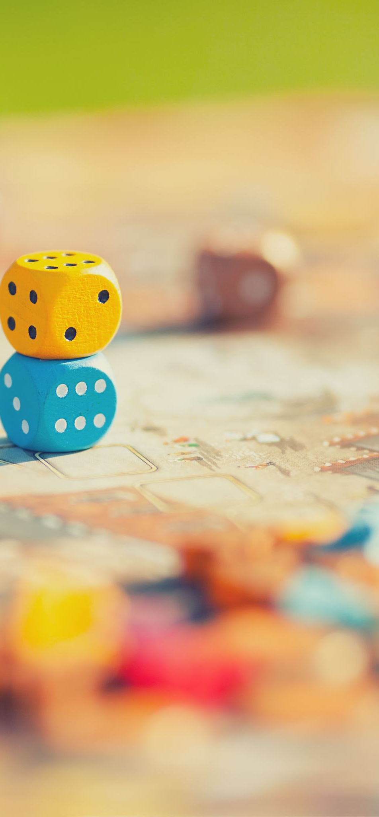
Pantalla de resultados y almacenamiento de puntajes
1. Al final de cada ronda, se muestra un mensaje indicando quién ganó la ronda.
2. Al finalizar las 5 rondas, se muestra el ganador del juego.
3. Los puntajes se almacenan en un archivo JSON para su consulta posterior.
4. La pantalla de historial permite revisar los últimos 10 puntajes registrados.

Slide 8
Conclusión y posibles mejoras
El juego Piedra, Papel o Tijeras es una implementación divertida y educativa para nosotros como estudiantes principiantes en Python, implementando pygame. Permite a los jugadores interactuar con un menú intuitivo y disfrutar de una experiencia clásica.
Posibles mejoras:
Agregar animaciones y efectos de sonido.
Incluir niveles de dificultad para la computadora.
Mejorar la interfaz gráfica con diseños más avanzados.

